Slide 1
第八章 电磁波辐射

Slide 2
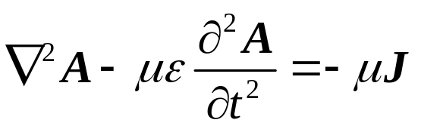
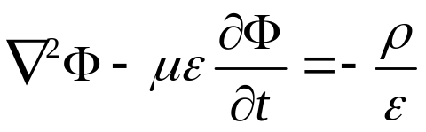

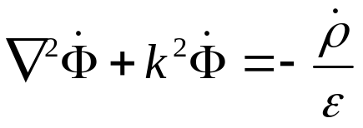
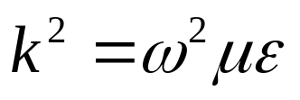
8.1 滞后位
矢量位和标量位满足的微分方程（达朗贝尔方程）为
复数形式为
其中 。

Slide 3
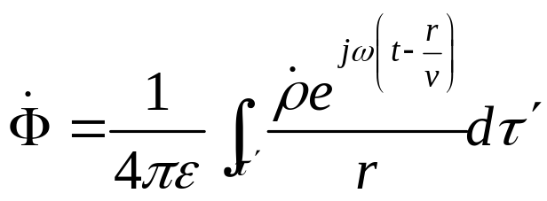
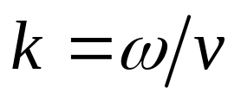
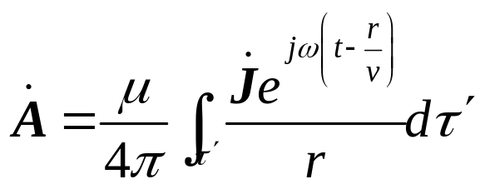
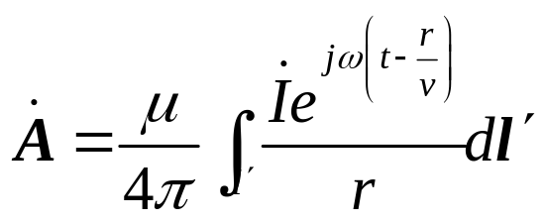
利用在恒定电场中标量电位满足泊松方程的解，推理得到时变场中标量位、矢量位的解。
标量位的解为
其中 。
矢量位的解为
对于线电流矢量位的解为

Slide 4
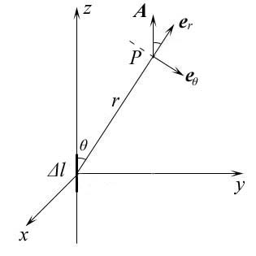
8．2 电偶极子天线的辐射
1.电偶极子天线：一段长为Δl的载流导线，中心馈电，如图所示。假设电偶极子满足近似条件：
偶极子天线的长度Δl 远远小于工作波长λ，所以Δl上各点的电流可以看作是相等的；
Δl远远小于场点P到偶极子天线中心的距离r，所以Δl上各点到P点的距离，可以看作是相等的。
实际的线状天线可看成是许多电偶极子天线的串联组合。

Slide 5

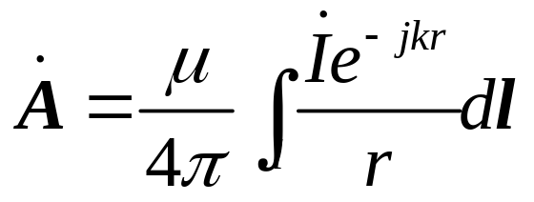

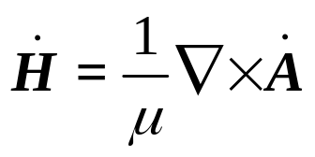
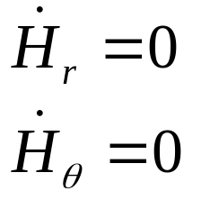
2．电偶极子天线的辐射
⑴ 辐射场表达式
设偶极子天线上的电流为 ，在空间产生的矢量位
利用偶极子天线的近似条件，求解上式可以求出矢量位 ，代入
可得

Slide 6
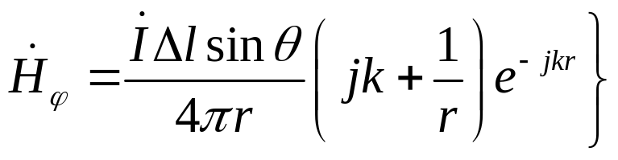
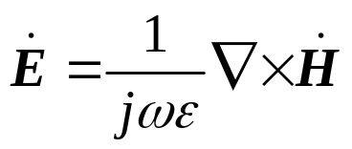
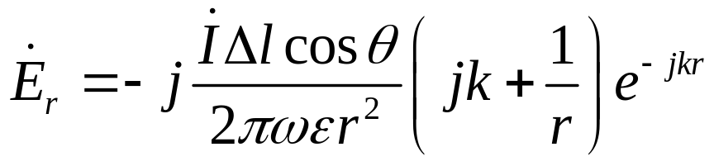
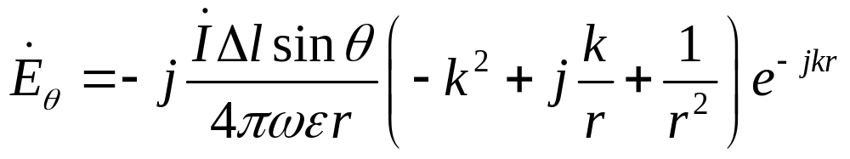
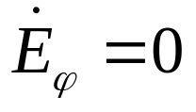
由式
可得

Slide 7


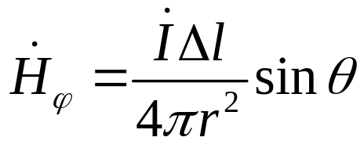
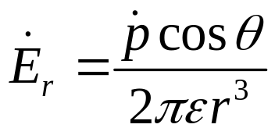
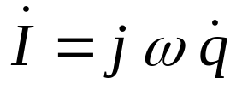

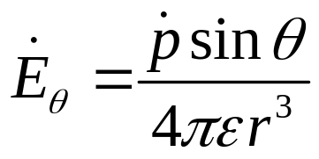
⑵ 讨论
① 若 ，这是在天线的近区，式中 ，近区场可
以近似为
其中 ， 。
可以看出与与恒定磁场中电流元产生的磁场、静电场中电偶极子产生的电场的表达式相同，因此天线近区是感应场。

Slide 8
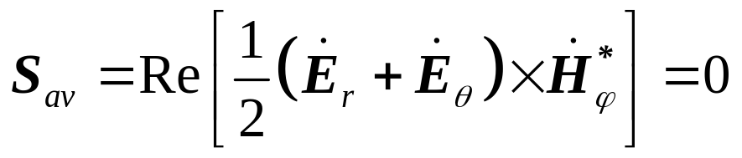

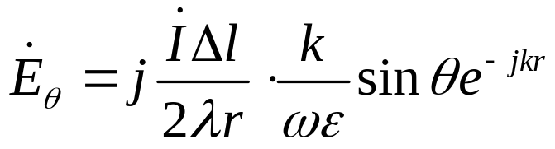
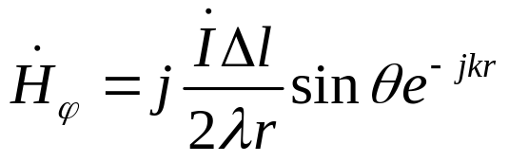
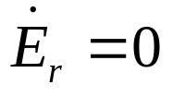
近区中的平均能流密度矢量
上式表明偶极子天线的近区没有能量的传输，显然是不合理的。实际上在天线的近区是能量交换（电场～磁场）远远大于传输的能量。
② 若 ，这是在天线的远区，远区场强的表达式

Slide 9
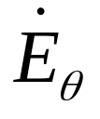
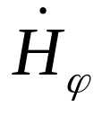
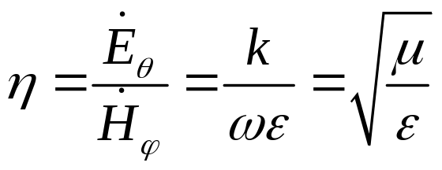
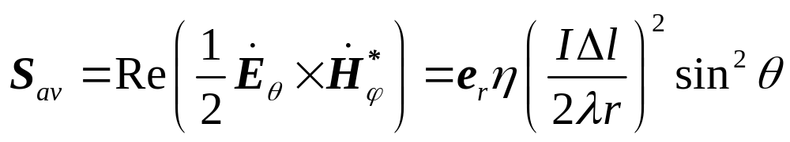
可以看出，在电偶极子天线的远区，电磁场只有 、 两个分量，是横电磁波（TEM波），电偶极子天线远区的场称为辐射场。
电偶极子天线的远区的波阻抗为
天线远区的平均能流密度矢量：

Slide 10
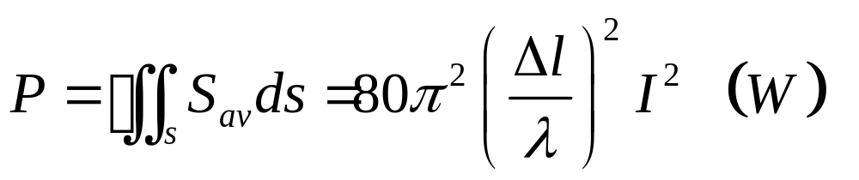
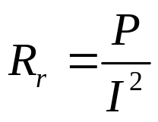
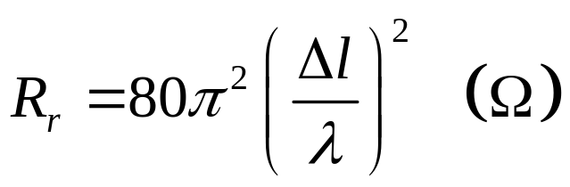
⑶ 辐射功率和辐射电阻
以偶极子天线为中心作一球面，天线辐射出去的功率P 等于平均能流密度S_{av}沿球面的积分
天线辐射的功率可看作被一个等效电阻“吸收”，称为辐射电阻，定义式为
可得偶极子天线的辐射电阻为

Slide 11
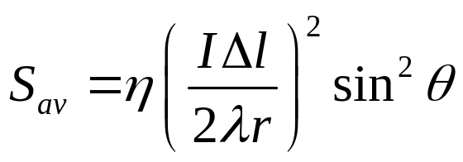
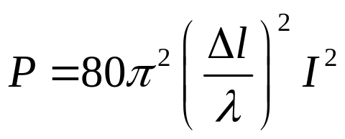
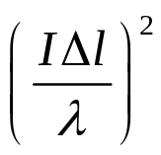
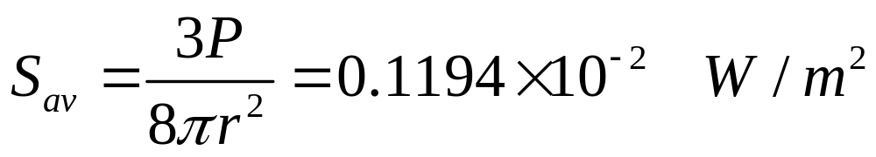
例题8.1：某发射电台辐射功率10KW，用偶极子天线发射，求在天线的垂直平分面上距离天线1km处的S_{av}和E；在与天线的垂直平分面成何角度时，S_{av}减小一半？
解：由
其中η＝120π，θ＝π/2，由以上两式消去 可得

Slide 12
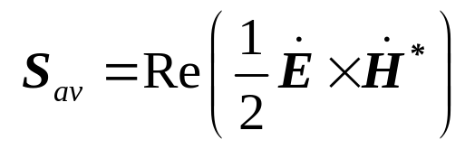
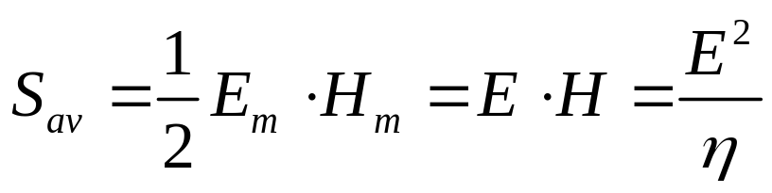
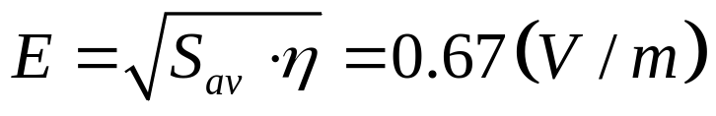
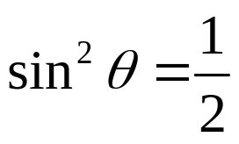
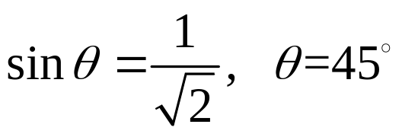
由 ，E、H 同频率、同相位，所以
由（1）式， ，所以

Slide 13
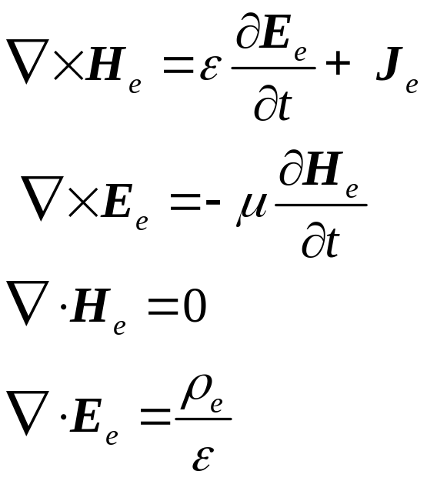
8.3 磁偶极子天线的辐射8.3.1 电与磁的对偶性
只有电荷、电流存在时，产生的E_{e}、H_{e}满足的方程
（1）

Slide 14
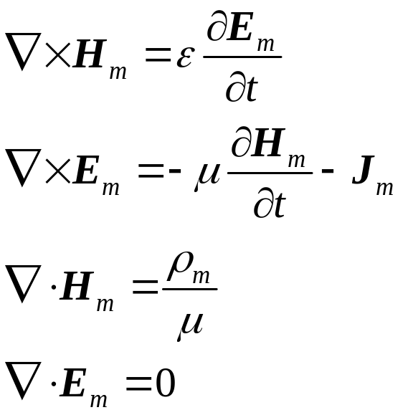
只有磁荷、磁流存在时，产生的E_{m}、H_{m}满足的方程
只要作如下的代换
由（1）式和（2）式可以看出电与磁具有对偶性，方程组（1）和方程组（2）的解也具有对偶性。
（2）

Slide 15

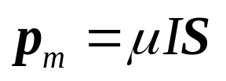
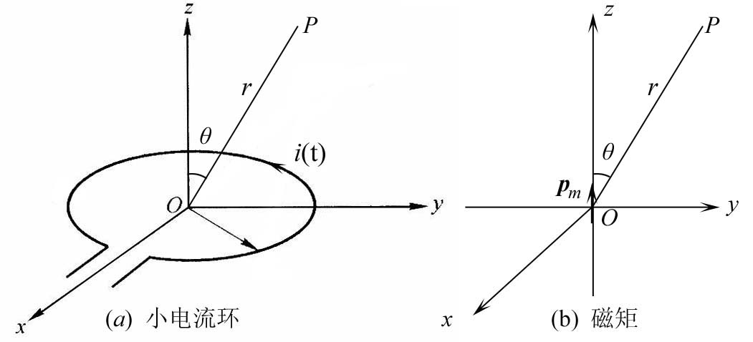
8.3.2 磁偶极子天线的辐射
磁偶极子天线的实际模型是一个小电流环，如图所示，它的周长远远小于波长，所以环上的各点的电流 （包括相位）可以看作是相等的，它的半径远远小于场点P到磁偶极子天线中心的距离。
小电流环的磁矩为
其中，S为环面积矢量，方向与环电流I成右手关系。

Slide 16
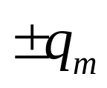


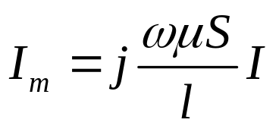
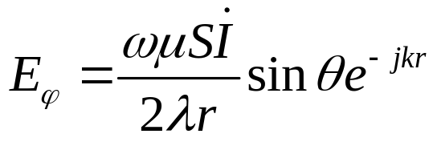
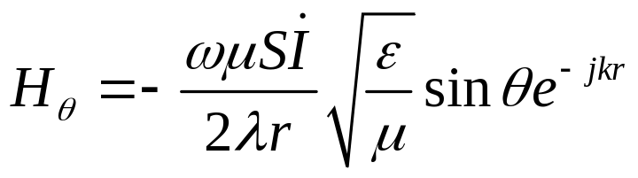
若求小电流环远区的辐射场，可以把小电流环看成是一个时变的磁偶极子，由一对磁荷 组成，它们之间的距离是 ，磁荷之间有假想的磁流 ，可以推出
利用电与磁的对偶关系，可得磁偶极子天线的远区场

Slide 17
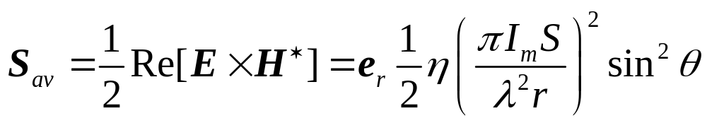


平均能流密度矢量为
辐射功率是
辐射电阻是

Slide 18



8.4 天线的辐射特性和基本参数
1．辐射方向性
天线的辐射方向性可以用方向图函数定量地描述，方向图函数定义为
其中 是任意方向的辐射场强， 是相同距离处最大辐射方向的场强。
电偶极子天线的方向函数：
f(θ)=sinθ

Slide 19


功率方向图函数F_{P}(θ,φ) ，与场强方向图函数f²(θ,φ)的关系为 F_{P}(θ,φ)＝f²(θ,φ)
按方向图函数f（θ，φ）绘出的图形称为方向图。
偶极子天线的方向图如图所示。
(a) 侧视图（E面） (b) 俯视图（H面） (c)三维方向图

Slide 20

2．方向图参数
实际天线的方向图通常有多个波瓣，分别称为主瓣、副瓣和后瓣，如图所示。
主瓣是指包含最大辐射方向的波瓣，除主瓣外的其余波瓣统称为副瓣，把位于主瓣正后方的波瓣称为后瓣。
用来描述方向图特性的参数通常有主瓣宽度、旁瓣电平、前后比等。

Slide 21





⑴ 主辩宽度：
主辩宽度可用零功率点波瓣宽度和半功率点波瓣宽度描述。
零功率波瓣宽度 、 （下标E、H分别表示E、H面）是指主瓣最大值两边两个零辐射方向之间的夹角。
半功率波瓣宽度 、 是指主瓣最大值两边功率密度下降到最大功率密度的一半（或场强下降到最大值的
倍）的两辐射方向之间的夹角，也称3分贝波瓣宽度。主瓣宽度愈小，说明天线辐射的电磁能量越集中，方向性越好。

Slide 22





⑵ 副瓣电平：
副瓣最大辐射方向上的功率密度 与主瓣最大辐射方向上的功率密度 之比的对数值，称为副瓣电平
⑶ 前后比：
主瓣最大辐射方向上的功率密度 与后瓣最大辐射方向上的功率密度 之比的对数值，称为前后比
作为定向天线，前后比愈大愈好。

Slide 23


3．方向系数D
方向系数定义为：天线在最大辐射方向上的辐射功率密度S_{max}和辐射功率相同的无方向性天线在相同距离处的辐射功率密度S₀之比，即
方向系数描述了天线辐射能量集中的程度，可以推出方向系数的计算公式为

Slide 24

4．天线的增益
天线的增益为
G＝ηD
G(dB)=10lgG
所以增益G不仅表示了天线辐射能量集中的程度，也包含了天线的损耗。
5．输入阻抗
天线与传输线的连接处称为天线的输入端，天线的输入阻抗Z_{in}定义为天线输入端的电压与电流之比

Slide 25


6．有效长度
一个线天线，可用一个电流沿线均匀分布，其电流等于输入点电流I_{A}（或波腹点电流I_{m}）的假想天线来等效，如果两天线在最大辐射方向上辐射场强相同，则假想天线的长度就称为实际天线的有效长度。计算公式为
其中l是天线的真实长度。
7．天线的带宽
当工作频率偏离设计的中心频率时，将会引起天线电参数的变化，例如方向图畸变、增益降低等。天线的带宽是一个频率范围，在这一范围内频率变化时，
天线的各种参数不超出允许的变化范围。

Slide 26


8．5 接收天线
1． 电磁波的接收
天线用作接收，作用与发射相反，是把空间电磁波的能量转换为天线上振荡电流的能量，通过馈线传输到接收机。
一般线天线上的感应电动势可以写为
其中l_{e}是天线的有效长度。

Slide 27

2．接收天线的电参数
同一付天线，用作发射天线或接收天线时，电参数是相同的，只是含义不同。例如对于发射天线， f(θ,φ)和方向图表示天线在不同方向上，相同距离处辐射场的相对大小；对于接收天线，f(θ,φ)和方向图表示天线对来自不同方向，场强相同的电磁波接收能力的相对大小。
有效接收面积：设天线的最大接收方向对准来波方向，天线与负载匹配且无损耗，天线的接收功率为P_{r}，设想此功率等于穿过与来波方向垂直的面积A_{e}的辐射功率（P_{r}＝S_{av}·A_{e}），则A_{e}称为天线的有效接收面积，可以用下式计算

Slide 28



8.6 常用的线天线
1．对称振子天线
对称振子天线的结构如图所示，归一化场强的方向图函数为
其中 f_{max}是 的最大值。

Slide 29




对称振子天线的方向图如图所示。
对于半波对称天线2l＝0.5λ ，方向函数为
半波对称振子上电流的分布
有效长度为

Slide 30





2．对数周期天线（LPD天线）
对数周期天线是一种宽频带天线（例如200MHz～1GHz），由一组对称振子组成，如图1所示。
天线的内部接线及馈电方式如图2所示，图中O点称为顶点，2α为各振子相对于顶点的张角， 是第n个振子的臂长， 是第n个振子到顶点的距离， 是第n个振子和第n＋1个振子的间距。
图1 对数周期天线
图2 LPD天线的内部接线及馈电方式

Slide 31

对数周期天线的结构满足下列关系式：
理论分析表明：当工作频率从 f 变到τf、τ²f、τ³f……时，LPD天线的电特性完全相同，而在f～τf、τf～τ²f……等频率间隔内，LPD天线的电特性随频率的对数作周期性变化。如果τ接近于l，在f～τf、τf～τ²f……等频率间隔内，LPD天线的电特性变化也不大，因此具有超宽频带特性。
振子谐振频率上该振子的辐射能力最强。与这个振子相邻的前、后两个振子，一个起引向器作用，另一个起反射器作用，构成一个“有效辐射区”。

Slide 32

最大辐射（或接收）方向指向短振子方向。
频率升高时，有效工作区向短振子方向移动；频率降低时，有效工作区向长振子方向移动。
无论有效工作区怎样移动，所形成的每一组引向天线的电尺寸不变，因此LPD天线的电特性与频率无关。
LPD天线的工作频率范围由最长的和最短的振子的臂长决定
3．双锥天线
双锥天线是一种宽频带天线，是由对称振子天线演变来的，如图所示。双锥天线工作的频率范围一般是30MHz～300MHz。

Slide 33
8.7 天线阵
8.7.1 二元直线阵与方向图乘积定理
为了增强方向性或得到所需要的方向性，将若干个单元天线按一定方式排列起来构成的辐射系统称为天线阵。构成天线阵的单元天线称为阵元，可以是任何形式的天线。
按阵元排列的方式，可以分为直线阵、平面阵、立体阵等。
现代智能天线就是利用天线阵在某些方向上形成较强的辐射，在某些方向上形成零陷，具有抗干扰性能。

Slide 34






设二元阵由放置在x轴上、两个完全相同的阵元组成，间距为 ，到观察点的距离分别为r₁、r₂。两阵元电流关系为 ，如图所示。
两阵元的辐射场分别为
在天线的远区，r₁、r₂近似平行，在计算合场强的幅值时，取r₂＝r₁；计算合场强的相位时，取

Slide 35




观察点的合场强为
其中 。
二元阵的方向图函数为
其中 。归一化后
二元阵的方向图函数等于单元天线的方向图函数（元因子）与阵因子的乘积，这就是方向图乘积定理。
方向图乘积定理也适用于多元相似阵。

Slide 36


下面讨论几种有代表性的情况：
⑴ 设两阵元电流的相位相同（ξ＝0），阵元间距d＝λ/2。
阵因子为
绘出的阵因子方向图如图所示。
可以看出，阵因子方向图是“8”字形，沿天线阵的轴线方向上没有辐射，在垂直于轴线的方向上辐射最强，这种天线阵称为边射式天线阵。

Slide 37




⑵ 设两阵元电流的相位差ξ=π/2，阵元间距d=λ/4。
阵因子
绘出的阵因子方向图如图（a）所示。
（a）
⑶ 设两阵元电流的相位差ξ=-π/2，阵元间距d=λ/4。
阵因子
绘出的阵因子方向图如图（b）所示。
（b）
由图看出，最大辐射方向指向相位超前的阵元方向。这种最大辐射方向沿阵轴线方向的天线阵称为端射式天线阵。

Slide 38



8.7.2 均匀直线阵
由N个相同的阵元天线取向相同、间距相同地排列在一条直线上组成直线阵。 均匀直线阵是指各阵元天线上激励电流幅值相等、相位沿直线均匀递增或递减，如图所示。
第n个阵元天线的电流为
观察点的合场强等于N个阵元辐射场的叠加，与讨论二元阵的方法类似可得归一化阵因子为：

Slide 39

例题 10个电偶极子天线构成一均匀直线阵，如图所示。各振元的馈电电流大小相等，相位递增值为π/2，阵元间距为λ/4。绘出在H平面和E平面上的方向图。
解：已知N＝10，ξ＝π/2，d＝λ/4，直线阵的综合方向图函数为

Slide 40




其中 。在H平面内， ，
，在H平面内的方向图如图（a）所示。

Slide 41


在E平面内， ，
，在E平面内的方向图如图（b）所示。

